Slide 1
Cam 2: Tyfu ein Cynhwysion

Slide 2
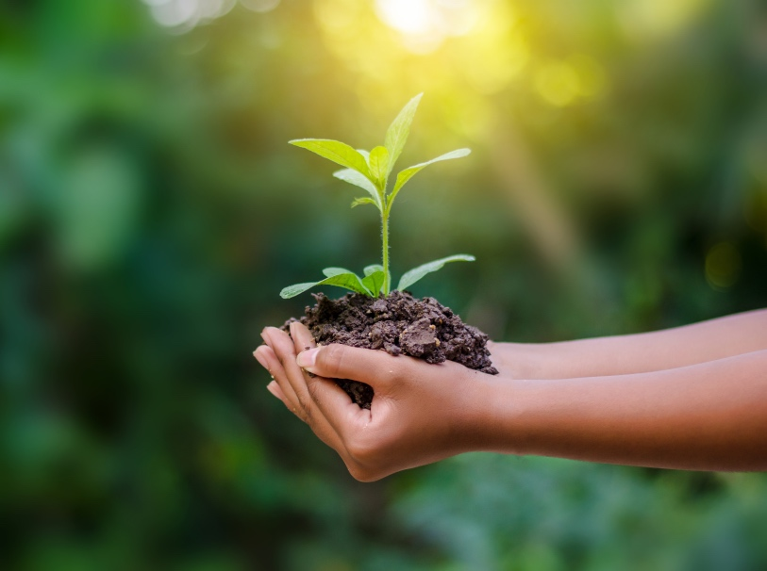
Beth sydd ei angen ar blanhigion?
Yn union fel bodau dynol, mae angen rhai pethau ar blanhigion er mwyn iddyn nhw dyfu a bod yn iach.
Allwch chi feddwl am rai?
Rydyn ni'n mynd i ddysgu popeth
am hyn fel y gallwn ni dyfu ein holl
gynhwysion ein hunain ar gyfer
ein busnesau pizzeria.

Slide 3
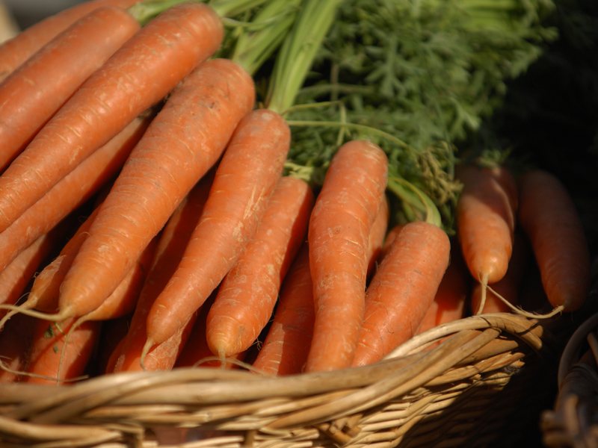
Y fideo
Gwyliwch y fideo yn ofalus.
Faint o'r pethau sydd eu hangen ar foron i dyfu allwch chi eu cofio?
www.youtube.com/watch?v=mRdavbBf2Gs&feature=emb_title

Slide 4
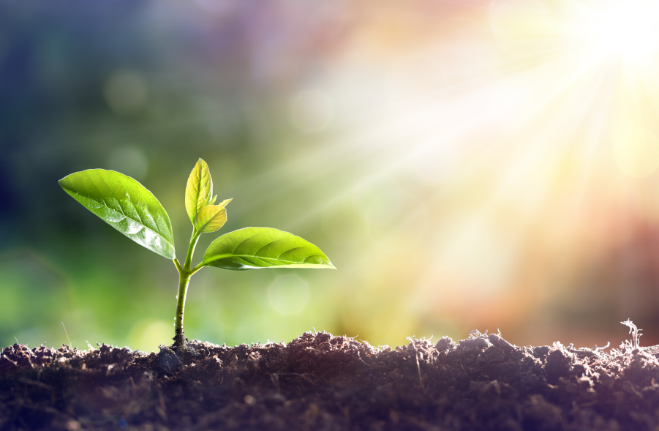
Golau
Mae angen golau ar blanhigion er mwyn tyfu a bod yn iach.
Mae planhigion yn glyfar iawn a gallant droi golau haul yn fwyd i'w hunain yn eu dail.
Rydyn ni angen golau haul hefyd i roi
Fitamin D inni a'n cadw'n iach.

Slide 5

Dŵr
Yn union fel ni, mae angen dŵr ar blanhigion. Heb ddigon o ddŵr, ni all planhigion dyfu a bod yn iach.
Ar ddechrau bywyd planhigyn, mae angen dŵr arno i wneud iddo ddechrau tyfu i fod yn eginblanhigyn bach.
Ar ôl i'r eginblanhigyn dyfu rhai gwreiddiau,
mae angen dŵr ar y planhigyn i gymryd y
maetholion (pethau iach sy'n helpu'r planhigyn
i dyfu) allan o'r pridd.
Mae planhigion yn glyfar iawn
a gallant wneud eu bwyd eu
hunain yn eu dail gan
ddefnyddio golau haul a dŵr.

Slide 6
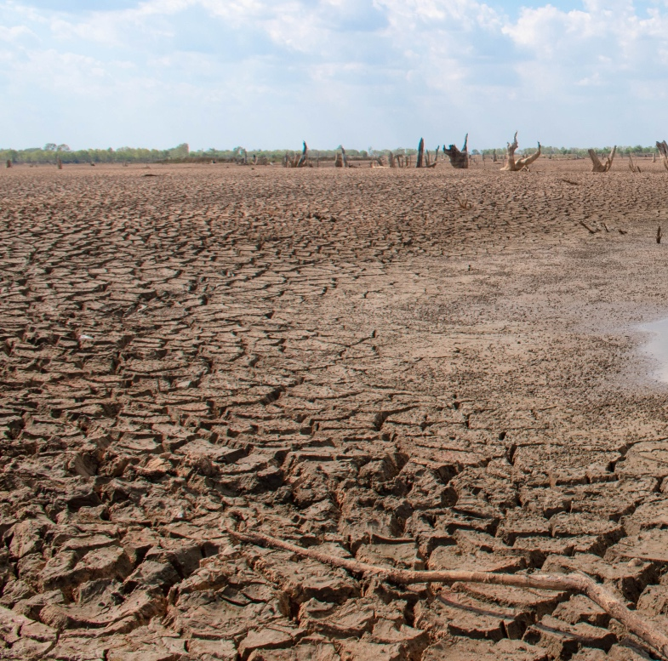
Dim digon o ddŵr
Mae dŵr yn bwysig iawn i ffermwyr.
Os nad ydym yn cael digon o law,
ni fydd eu cnydau yn tyfu'n iawn i
wneud ein bwyd ni.

Slide 7
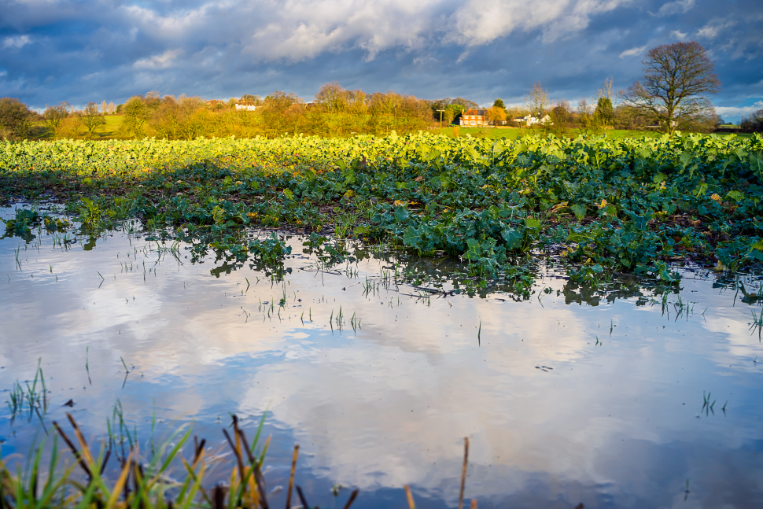
Gormod o ddŵr
Mae gormod o ddŵr hefyd yn broblem i ffermwyr.
Gall llifogydd neu lawiad trwm effeithio ar iechyd pridd ffermwr gan eu bod yn golchi i ffwrdd rhai o'r gronynnau pridd a'r maetholion sydd eu hangen ar
blanhigion i dyfu a bod yn iach.

Slide 8
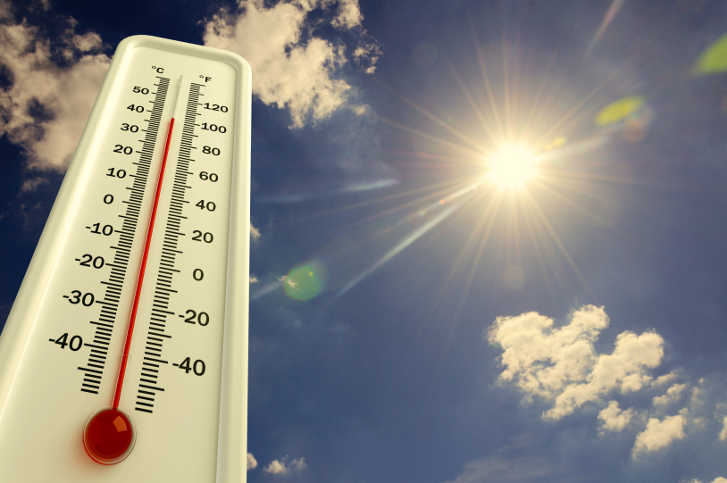
Tymheredd
Sut ydych chi'n teimlo os ydych chi'n mynd yn rhy oer neu'n rhy boeth? Beth ydych chi'n ei wneud am y peth?
Yn union fel ni, mae angen tymheredd addas ar blanhigion er mwyn bod yn iach.
Ni fyddant yn dechrau tyfu o
hadau os nad ydynt mewn
amgylchedd ar y tymheredd
cywir.

Slide 9
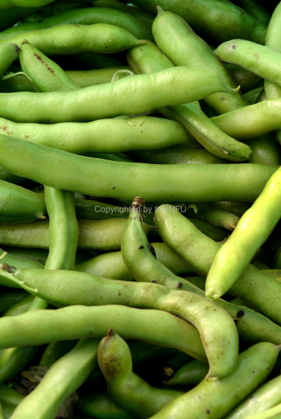
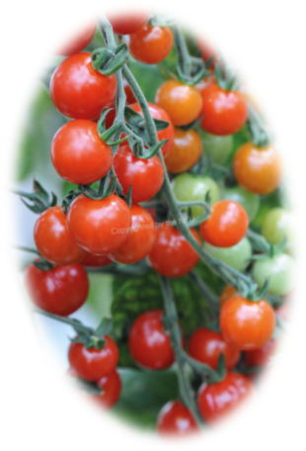
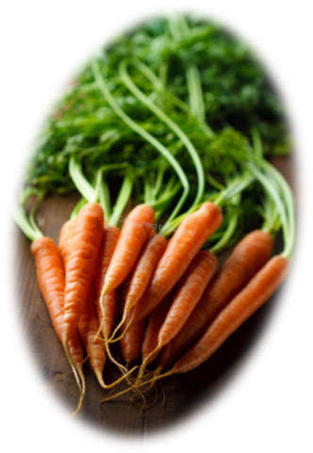
Ffrwythau a llysiau Prydeinig
Mae angen tymereddau gwahanol ar wahanol blanhigion.
Dyma pam y gallwn dyfu rhai ffrwythau a llysiau ym Mhrydain ond nid pob un ohonynt.
Mae angen i ffrwythau trofannol, er enghraifft, fod mewn amgylchedd llawer cynhesach er mwyn tyfu a bod yn iach.

Slide 10
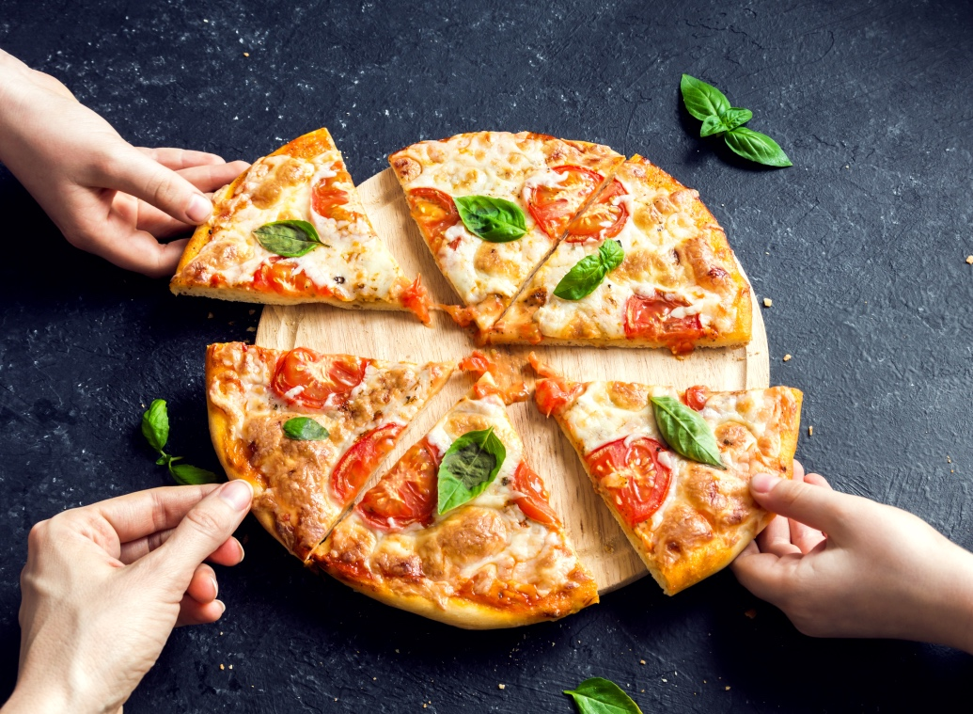
Sut ydyn ni'n gwneud pizza?
Rydyn ni'n mynd i ddefnyddio ein dysgu newydd i dyfu ein cynhwysion ein hunain ar gyfer ein busnes pizzeria.
Pa gynhwysion sydd angen i ni eu tyfu i wneud pizza?

Slide 11
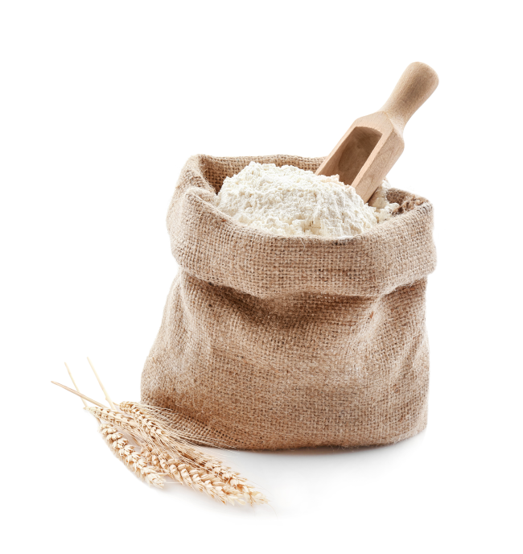
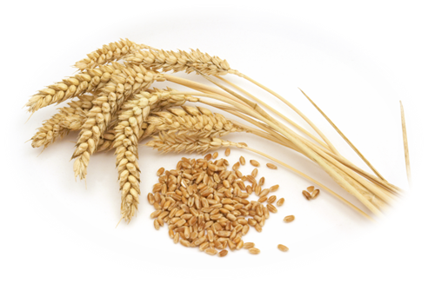
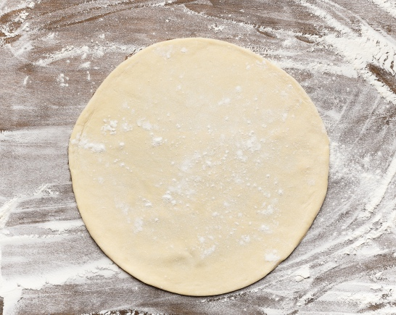
Y gwaelod
Mae gwaelod pizza wedi'i wneud o fath o fara.
Beth yw'r cynhwysion mewn bara?
Blawd yw prif gynhwysyn bara. Gallwn wneud blawd o wenith.
Byddwn yn tyfu ein planhigyn gwenith ein hunain.

Slide 12
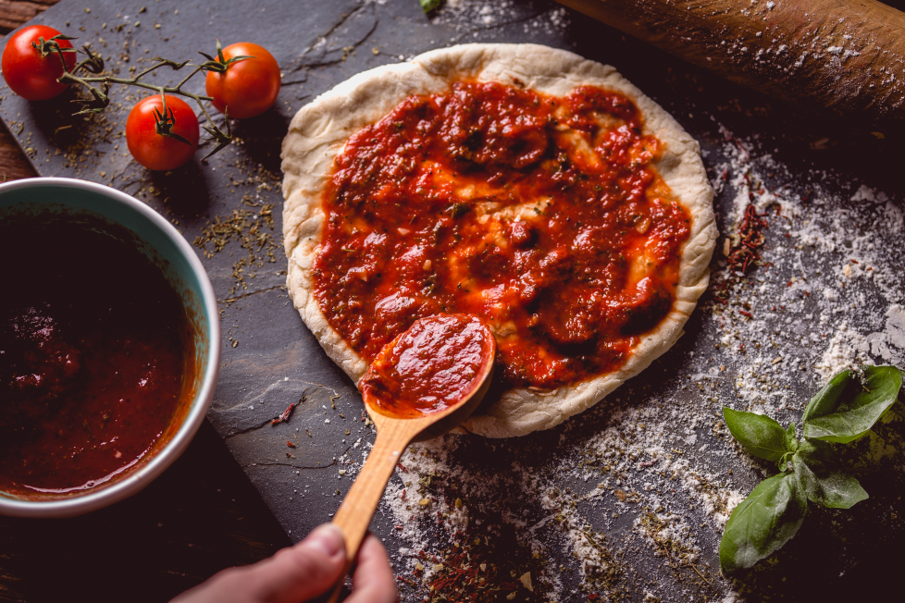
Y saws
Allwch chi enwi unrhyw un o'r cynhwysion mewn saws pizza?
Gellir gwneud saws pizza o domatos a dail basil a gallwn ni dyfu'r rhain o hadau.

Slide 13
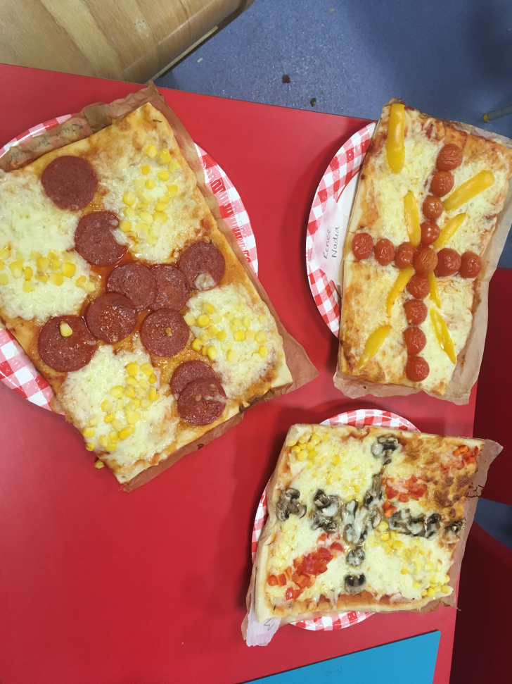
Topins
Beth yw eich hoff dopins pizza?
Ydych chi'n gwybod o ble maen nhw'n dod?

Slide 14
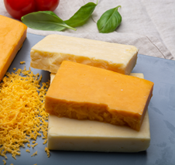
Caws
Y cynhwysyn hanfodol olaf y byddwn yn ei ddefnyddio ar gyfer ein pizzas yw caws.
Mae caws yn gynnyrch llaeth sy'n golygu ei fod yn cael ei wneud gan ddefnyddio llaeth.
O ble mae llaeth yn dod?

Slide 15
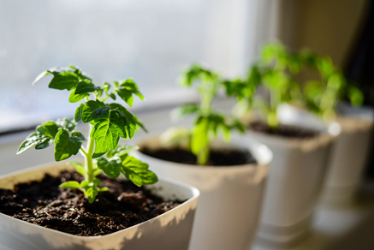
Beth am blannu hadau!
Ble yw'r lle gorau yn yr ystafell ddosbarth i gadw ein planhigion i'w helpu i dyfu?

Slide 16

Beth rydyn ni wedi’i ddysgu heddiw ?
Beth rydyn ni wedi'i ddysgu heddiw a fydd yn ein helpu i ofalu am ein cynhwysion planhigion?

Slide 17
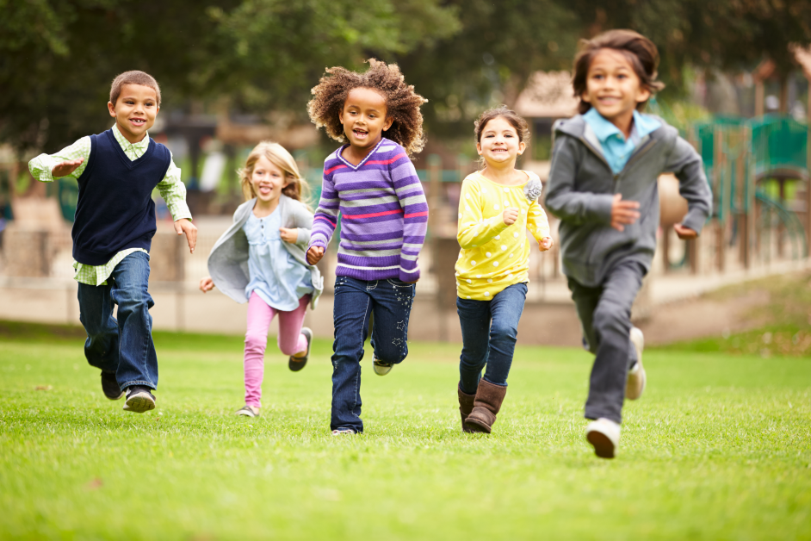
Y ras gynhwysion fawreddog!
Rydych chi'n mynd i fod yn cadw dyddiadur arsylwi i gofnodi pa rai o'ch cynhwysion sy'n tyfu gyflymaf.

